Slide 1
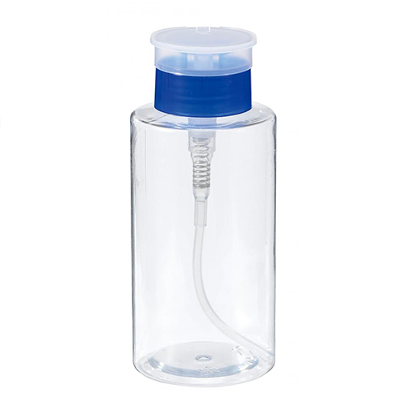
【提案書】
片手でプッシュ キッチンウォッシュ
特徴
スポンジを口に押し当ててプッシュし使用する、とっても便利な上に潜在の使い過ぎも防げるキッチンウォッシュです。コップなども洗いやすいツリー型のスポンジも高ポイント
商品写
納期
納期スペース
仕様
素材：プッシュアップディスペンサー/PET・ポリプロピレン スポンジ/ウレタン
サイズ：プッシュアップディスペンサー/直径6.2×高さ14.3cm スポンジ/約6.4×2.8×13.4cm
容量：300ml
重量：64g
包装：化粧箱入り
お見積
お見積りスペース

